Slide 1
Tuần 25
Bài 71: Em ôn lại những gì đã học – Tiết 1
TOÁN 2
Tập 2

Slide 2

KHỞI ĐỘNG
TRÒ CHƠI: TRUYỀN ĐIỆN

Slide 3




LUYỆN TẬP –
THỰC HÀNH

Slide 4






Tính nhẩm:
1
2 x 6 =
2 x 3 =
2 x 9 =
10 : 2 =
8 : 2 =
18 : 2 =
35 : 5 =
20 : 5 =
5 : 5 =
5 x 5 =
5 x 8 =
5 x 10 =

Slide 5
2
a. Nêu thừa số, tích trong phép nhân
5 x 9 = 45
Thừa số
Thừa số
Tích
b. Nêu số bị chia, số chia, thương trong phép chia
16 : 2 = 8
b. Nêu số bị chia, số chia, thương trong phép chia
16 : 2 = 8
Số bị chia
Số chia
Thương

Slide 6


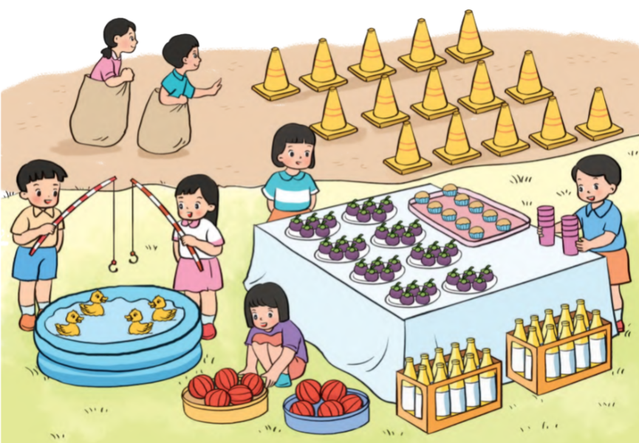
3
Xem tranh rồi nêu một tình huống có phép nhân hoặc phép chia:

Slide 7


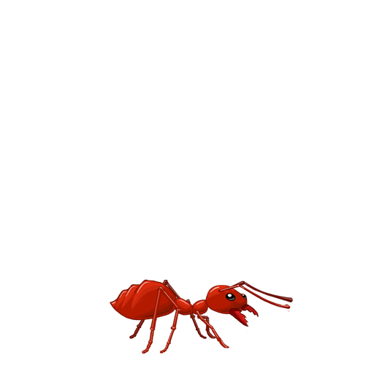
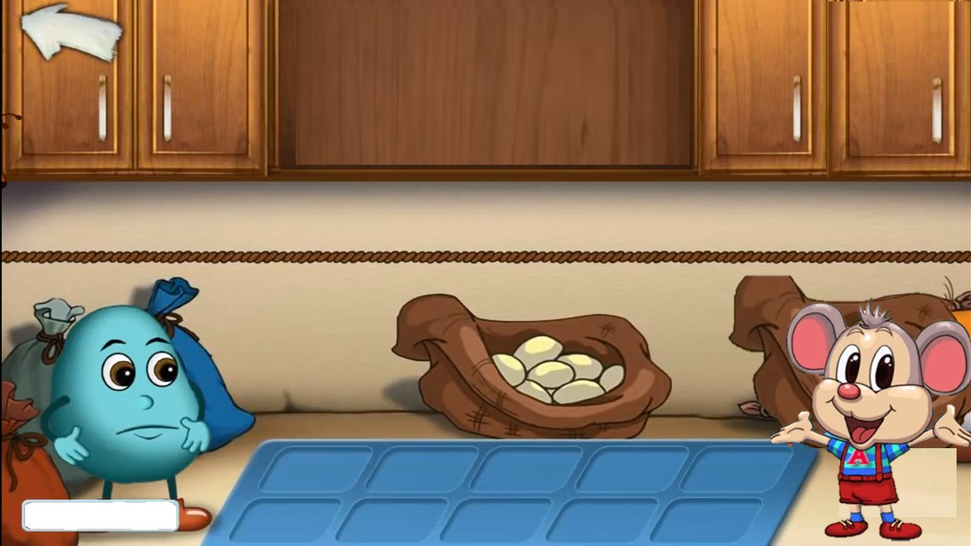

TRÒ CHƠI
KIẾN THA MỒI

Slide 8
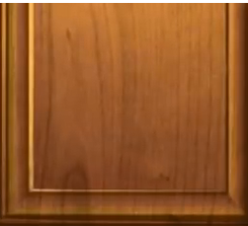



5 x 9 = ?
45
40
35
HẾT GIỜ!

Slide 9
2 x 6 = ?
10
12
8
HẾT GIỜ!

Slide 10
25 : 5 = ?
7
6
5
HẾT GIỜ!

Slide 11
14 : 2 = ?
8
6
7
HẾT GIỜ!

Slide 12
2 x 4 = ?
8
6
10
HẾT GIỜ!

Slide 13
5 x 6 = ?
25
30
35
HẾT GIỜ!

Slide 14
40 : 5 = ?
8
6
9
HẾT GIỜ!

Slide 15
Tích của 5 và 4 là…?
1
9
20
HẾT GIỜ!

Slide 16
Thương của
6 và 2 là….?
8
3
12
HẾT GIỜ!

Slide 17
Thương của
10 và 5 là….?
2
5
50
HẾT GIỜ!

Slide 18
Cảm ơn các bạn
rất nhiều!

Slide 19


Để có thể làm tốt các bài tập trên em nhắn bạn điều gì?
Bài học hôm nay em biết thêm được điều gì?

Slide 20
DẶN DÒ

Slide 21


